Slide 1
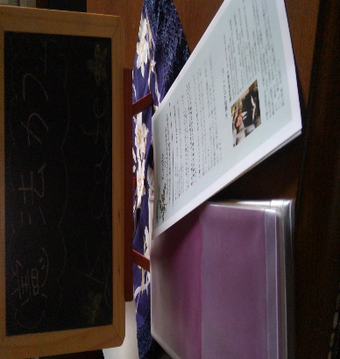
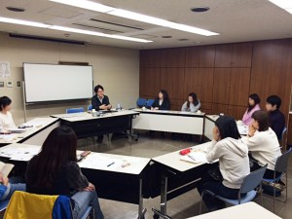
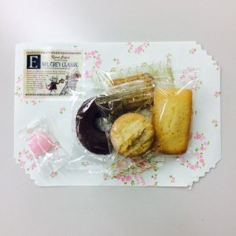
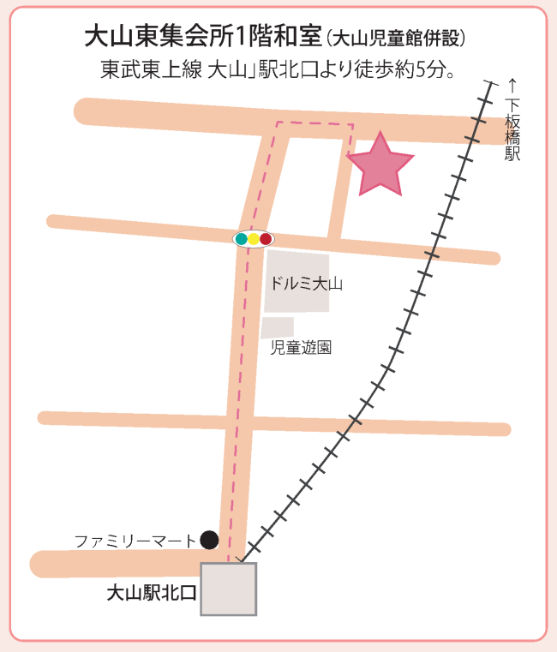
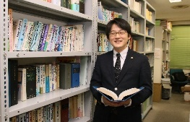
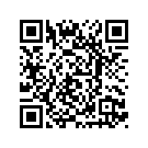
K．Cafe 2017 vol.6
憲法カフェ
九条のこと、
学びます！！
写真を
入れて下さい
写真を
入れて下さい
写真を
入れて下さい
2017.8.6(SUN) 10:00～12:00
大山東集会所1階和室 住所：板橋区大山東町８－７
参加費500円（資料代、ワンドリンク付き）
種田和敏弁護士
プロフィール
池袋西口の城北法律事務所に所属
１９８２年生まれ。神奈川県藤沢市出身
東京大学法学部卒業後，港区役所に約５年間勤務
２０１１年１２月弁護士登録。
労働や借地借家などの問題を中心に日常業務を行い，社会活動として平和（自衛隊問題）と法曹養成（司法修習生に対する給費制廃止問題）の問題にも取り組む。
また，最近は，憲法カフェで講師をしている。憲法カフェの活動が縁で，２０１５年５月に『だけじゃない憲法』（猿江商會）を出版した。
明日の自由を守る若手弁護士の会所属（あすわか）
お問い合わせ・申し込みは
↓こちらからも
申し込みできます。
（こくちーずで申込）
未来への貢献プロジェクト
K.cafe
http://k-cafe-dialogue.net/
山崎 ０９０－３０６６－０７７５
村松 ０９０－３５０９－３９２５
info＠k-cafe-dialogue.net

